Slide 1
Kids Health -мобильное приложение для отслеживания развития и состояния здоровья детей от 0 до 18 лет
Контакты: Горнова Анастасия gornova.00@bk.ru
Kids._health

Slide 2
Цель: создание программного продукта для родителей с целью отслеживания состояния и развития ребенка, анализа данных и прогнозирование развития патологий, рекомендации по корректировке развития ребенка.
Цель выполнения НИР *
Разработка мобильного приложения, основанного на алгоритмах, позволяющих определить уровень нервно-психического здоровья детей интерактивным способом.
Задачи:
1.Исследование алгоритмов, на основе которых можно определить уровень нервно-психического развития ребенка в зависимости от возраста. 2. Создание системы оценки физического развития и мониторинг данных с помощью графиков. 3. Создание анкеты, определяющей уровень состояния здоровья ребенка на данный момент, внесение дополнительных данных о хронических заболеваниях. 4. Создание системы оповещения пользователя о выявленных отклонениях, маршрутизация к специалисту. 5. Разработка мобильного приложения для отслеживания состояния и развития ребенка, прогнозирование риска развития патологий.
*Создание «цифрового двойника ребёнка» посредством заполнения виртуальной медицинской карты родителем.
*Создание системы выявление дефицита или избытка показателей в медицинских анализах, прогнозирование риска развития заболеваний.

Slide 3
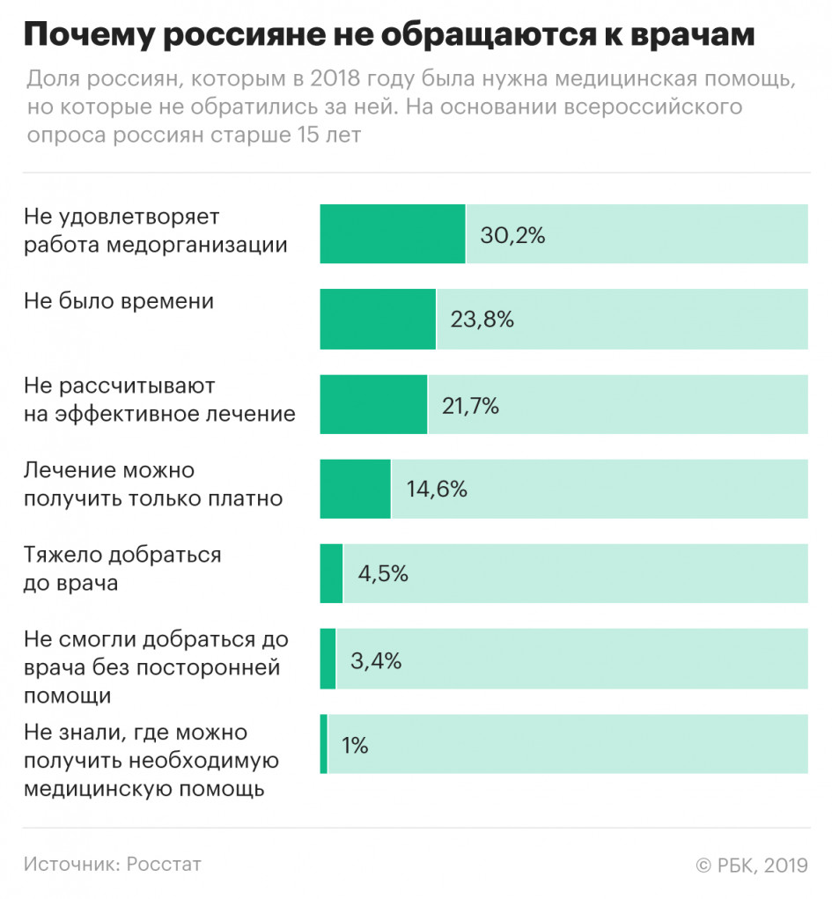
Актуальность

Slide 4
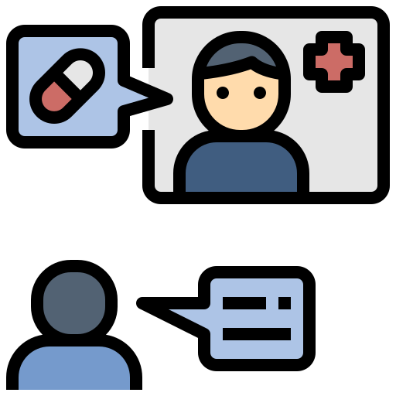
Решение
Система оценки физического развития и мониторинг данных с помощью графиков.
Анкета, определяющая уровень состояния здоровья ребенка на данный момент
Алгоритмы, позволяющих определить уровень нервно-психического здоровья детей интерактивным способом.
Система оповещения пользователя о выявленных отклонениях
Внесение дополнительных данных о хронических заболеваниях
Маршрутизация к специалисту

Slide 5
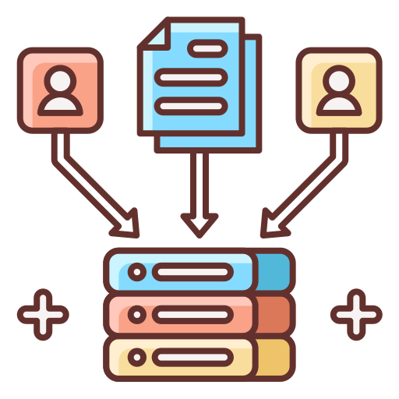
Технология
Инновационность разработки должна заключаться в обработке данных, полученных на основании тестирования ребёнка. Проводя мониторинг и анализ данных о пользователе должен быть представлен прогноз риска развития патологий и рекомендации по коррекции ребенка.
*Будет подана заявка для оформления свидетельства на программу для ЭВМ.
Сбор данных –анкета, тестирование
Анализ данных
Мониторинг
Прогнозирование развития ребенка и риска патологий
Рекомендации

Slide 6
Конкурентные преимущества
Преимущества приложения «Kids Health»
*Отслеживание здоровья и развития ребёнка на основе методических рекомендаций ВОЗ
*Тестирование нервно-психического развития, которое будет представлено на платформе в одном из разделов, касающихся здоровья ребенка, в виде игры
Baby connect
Baby Tips
Baby care

Slide 7
Разработка мобильного приложения Kids Health

Slide 8
Инструменты
Flutter
Supabase

Slide 9
Flutter
Комплект средств разработки и фреймворк с открытым исходным кодом для создания мобильных приложений под Android и iOS, веб-приложений, а также настольных приложений под Windows, macOS и Linux с использованием языка программирования Dart, разработанный и развиваемый корпорацией Google

Slide 10
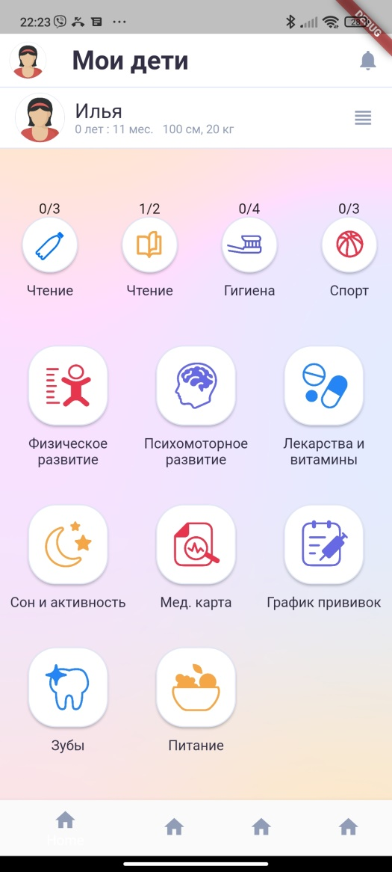
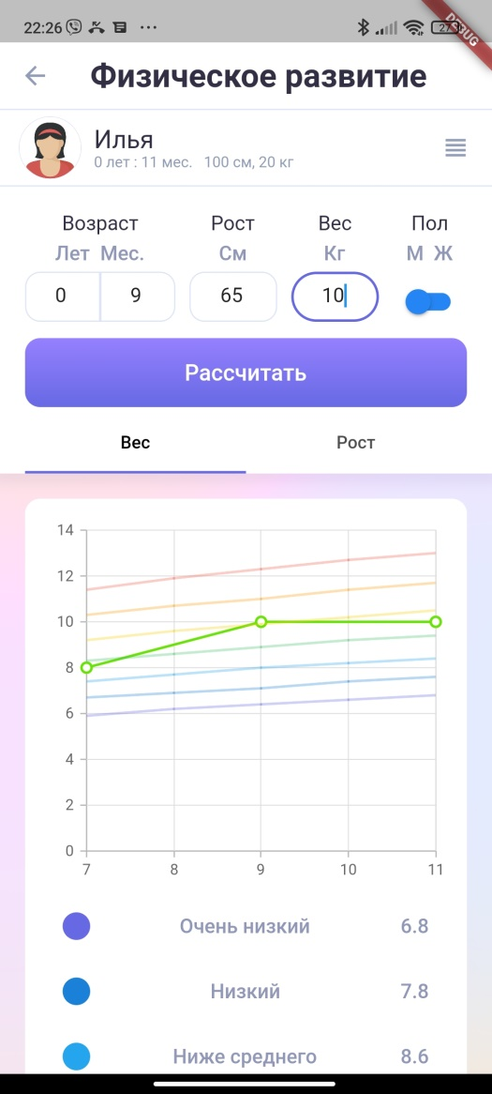
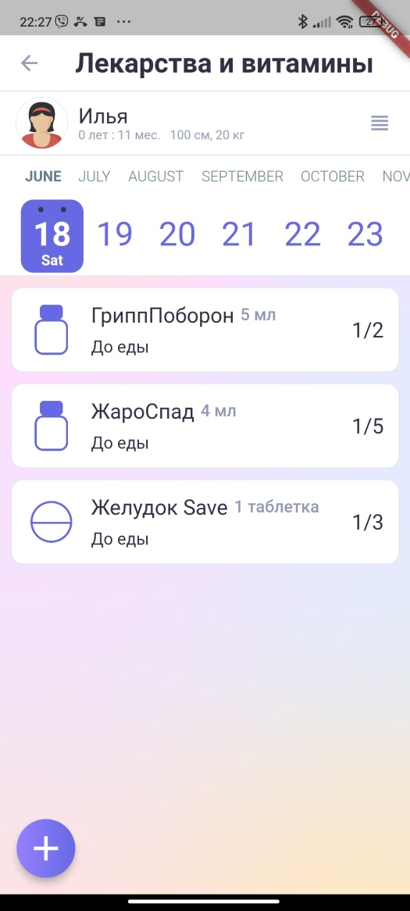
О разработке

Slide 11
Руководитель проекта – Горнова Анастасия
Аналитик и Full-stack разработчик – Кудреватых Виталий
Команда
-
Веб дизайнер – Максим Дужик
Разработчик – Симагин Дмитрий

Slide 12
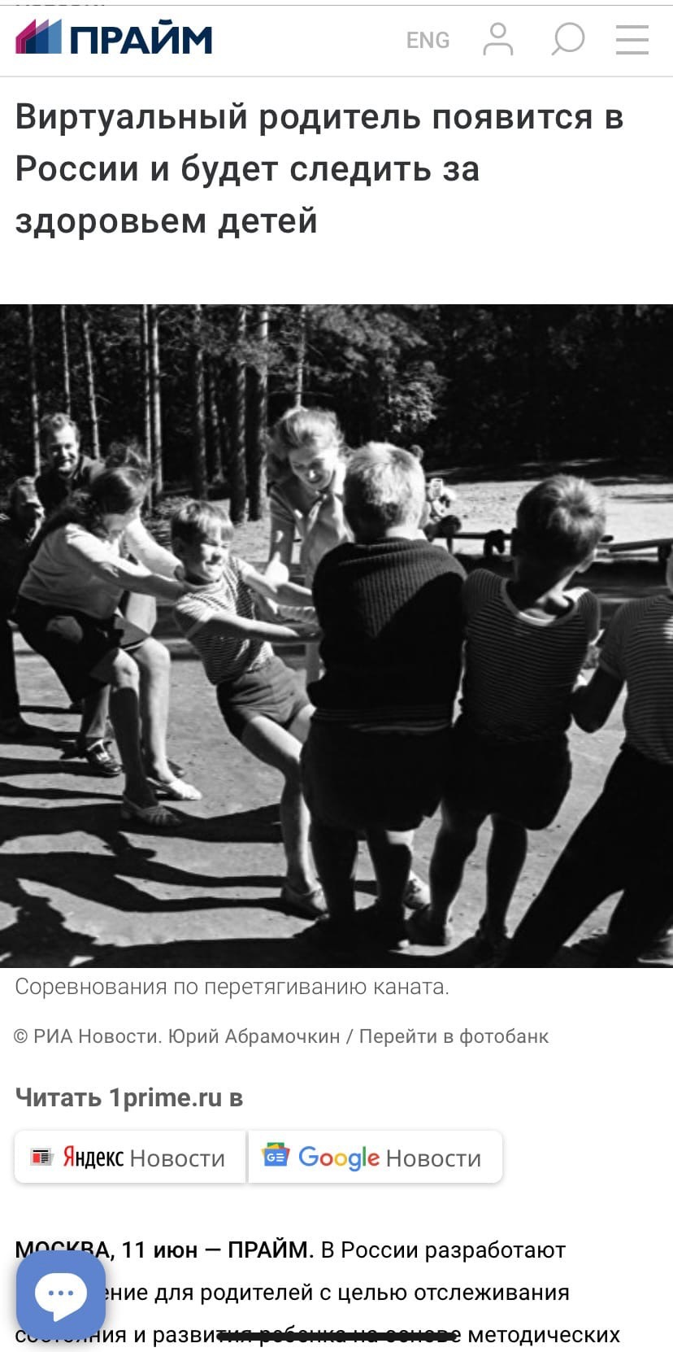
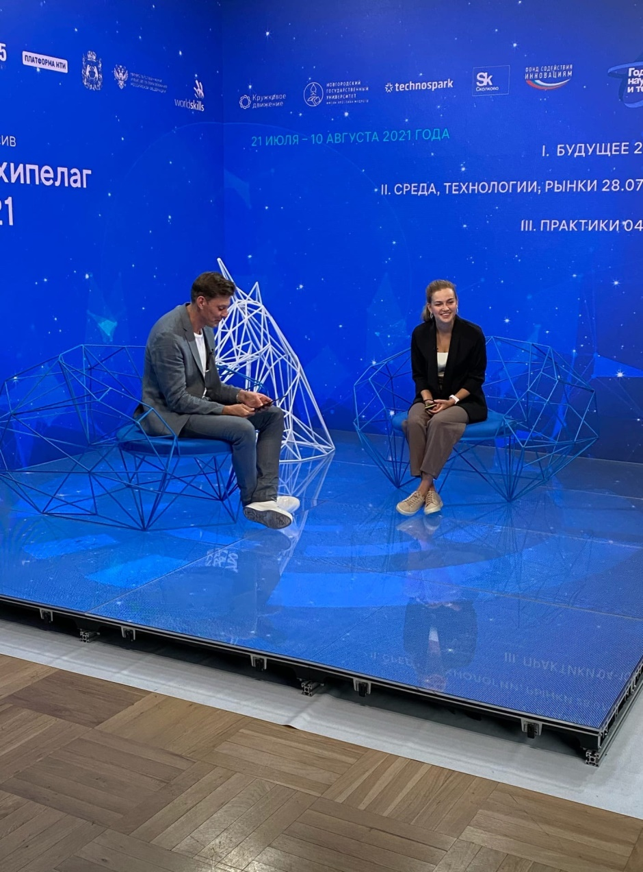
Архипелаг 2121

Slide 13
Резюме Kids Health -мобильное приложение для отслеживания развития и состояния здоровья детей от 0 до 7 лет. *Ценностное предложение: повышение качества и доступности медицинских услуг для родителей с помощью прогнозирования риска развития патологий, профилактики и рекомендаций по коррекции здоровья ребёнка. Контакты: Горнова Анастасия: Телефон: 8952 327 37 60, E-mail: gornova.00@bk.ru

